Slide 1
Úvod do expozomu a expozomových studií
Petra Vídeňská
videnska@mendelu.cz

Slide 2
Žijeme v blahobytu. Co nás trápí?

Slide 3
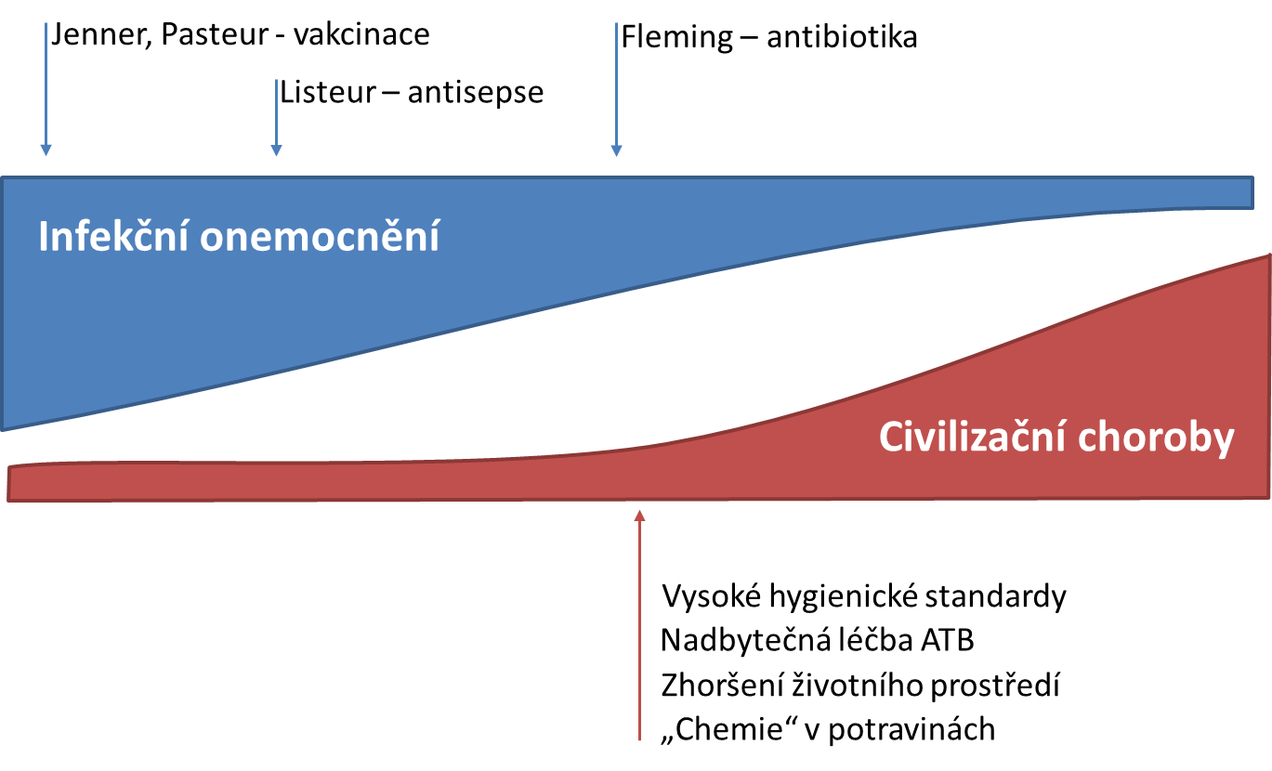
Proč jsme pořád nemocní, i když už máme antibiotika a další léky?

Slide 4
Když jeden problém zmizí a další se hned objeví

Slide 5
Je odpovědí expozom?

Slide 6
Expozomové studie
Definice expozomu:
Expozom je kompletní souhrn faktorů, kterým je organismus vystaven během svého života.

Slide 7
Je odpovědí expozom?

Slide 8
Expozomové studie
Definice expozomu:
Expozom je kompletní souhrn environmentálních faktorů, kterým je organismus vystaven během svého života. To zahrnuje nejen vnější faktory (např. chemikálie, znečištění, strava), ale i vnitřní faktory (např. mikrobiota, metabolické procesy, stresové hormony).
Expozomové studie:
Expozomové studie zkoumají, jak komplexní interakce mezi těmito environmentálními faktory ovlivňují zdraví člověka, zvířat, nebo rostlin. Na rozdíl od tradičních epidemiologických studií, které často sledují jednotlivé expozice, expozomové studie se snaží zmapovat všechny možné expozice během života jedince.
Cíl expozomových studií:
Cílem je pochopit, jak různé expozice v kombinaci s dalšími faktory přispívají ke vzniku nemocí nebo naopak k udržení zdraví.

Slide 9
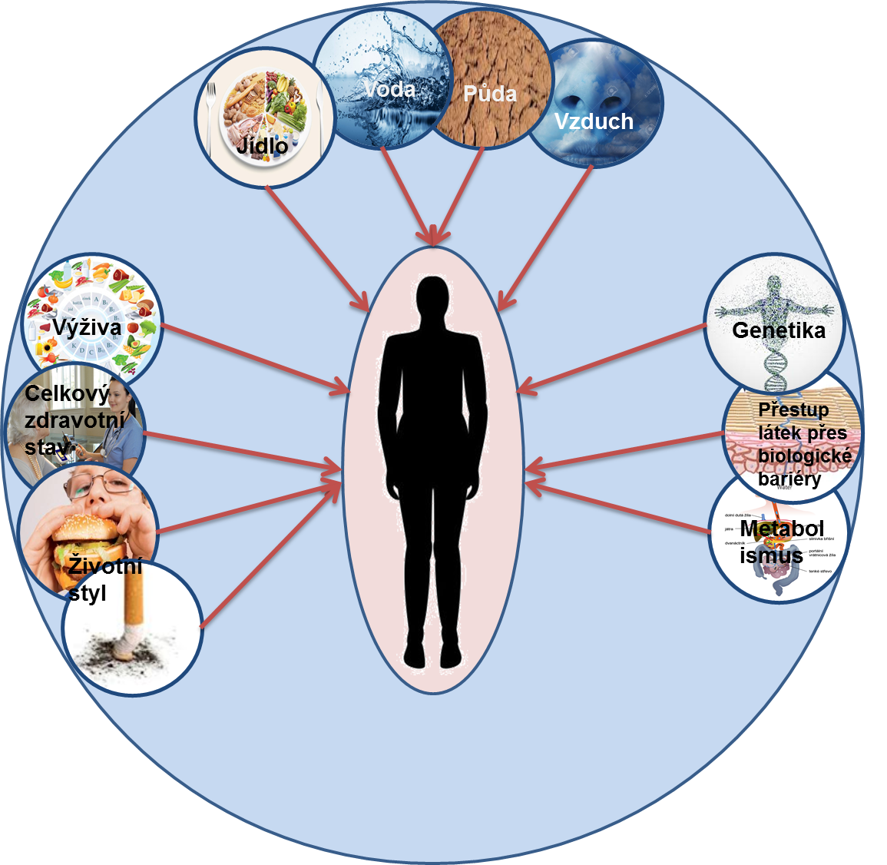
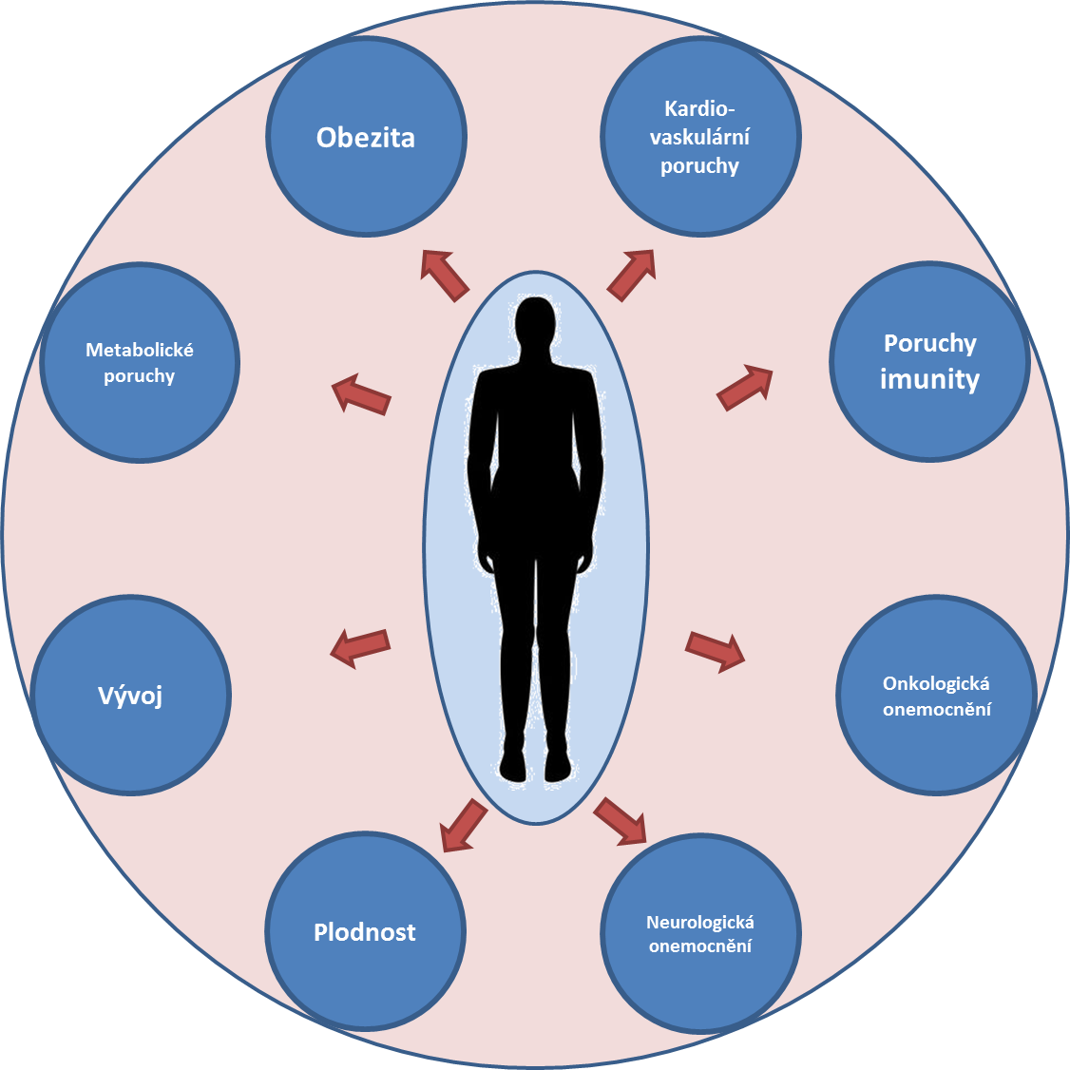
Expozom

Slide 10
Ale vezměme to hezky popořádku: Typy epidemiologických studií

Slide 11
Dělení epidemiologických studií

Slide 12
Dělení epidemiologických studií
Dle způsobu získávání dat
Observační studie
Experimentální (intervenční) studie
Založené na jednotlivcích
Průřezové studie
Randomizované kontrolované studie
Populační stude
Zdravotní průzkum
Kohortové studie
Případové studie
Ekologická studie
Nerandomizované kontrolované studie
Kvasiexperimentální studie
Dle zvolené metodologie
Kvalitativní
Kvantitativní
Dle časové posloupnosti
Prospektivní
Retrospektivní
Dle účelu
Popisné (deskriptivní)
Analytické

Slide 13
Epidemiologické studie: Dle zvolené metodologie
1. Kvalitativní metody:
Cíl: Zkoumají subjektivní zkušenosti, názory a chování účastníků.
Typ dat: Textová data (slova, příběhy, popisy).
Metody sběru dat:
Rozhovory: Hloubkové rozhovory s jednotlivci o jejich zkušenostech.
Focus groups: Skupinové diskuse zaměřené na sdílení názorů.
Pozorování: Sledování chování lidí v jejich přirozeném prostředí.
Výstupy: Detailní porozumění kontextu a významu, ale omezená možnost generalizace.
Příklad: Zkoumání, jak pacienti s chronickým onemocněním vnímají svou léčbu.

Slide 14
Epidemiologické studie: Dle zvolené metodologie
2. Kvantitativní metody:
Cíl: Měří a kvantifikuje vztahy mezi proměnnými pomocí čísel a statistik.
Typ dat: Číselná data (hodnoty, statistiky, měření).
Metody sběru dat:
Dotazníky: Standardizované otázky s předem definovanými odpověďmi.
Klinická měření: Např. krevní tlak, cholesterol, hmotnost.
Statistická analýza: Korelace, regresní analýzy, výpočty rizik.
Výstupy: Obecně platné výsledky, vysoká generalizovatelnost, ale méně kontextu a detailu.
Příklad: Studie zkoumající vztah mezi hladinou cholesterolu a rizikem srdečních onemocnění.

Slide 15
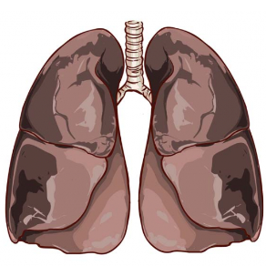
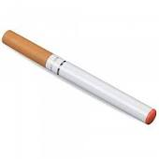
Epidemiologické studie: Dle časové posloupnosti
1. Prospektivní studie
Definice: Studie, která sleduje skupinu jedinců od přítomnosti do budoucnosti.
Metodologie: Výzkumníci začnou sledovat účastníky, kteří byli vystaveni určitému rizikovému faktoru (např. kouření) a pozorují je v čase, aby zjistili, zda se u nich vyvine sledovaný zdravotní výsledek (např. rakovina plic).
Výhody: Možnost přímého sledování vztahů mezi expozicí a výsledkem; lepší kontrola nad sběrem dat.
Příklad: Kohortová studie, která sleduje zdraví lidí vystavených znečištěnému ovzduší po dobu 10 let.
Sledujeme skupinu lidí od přítomnosti do budoucnosti
Subpopulace s vybranou expozicí (věk 40-60 let, kouření)
Čas, ve kterém je subpopulace sledována (10 let)
Výsledek ( %, rakovina plic)

Slide 16
Epidemiologické studie: Dle časové posloupnosti
2. Retrospektivní studie:
Definice: Studie, která zkoumá již existující data – sleduje vztahy od výsledku zpět k expozici.
Metodologie: Výzkumníci začínají u lidí, kteří již onemocněli (např. mají rakovinu plic) a zpětně analyzují, jakým faktorům byli vystaveni (např. kouření).
Výhody: Rychlé a méně nákladné, protože data již existují.
Příklad: Případová studie, která zkoumá, zda pacienti s rakovinou plic mají historii kouření.
Analyzujeme minulá data od výsledku zpět k expozici
Výsledek: Významné expozice (kouření)
Čas zpět, ve kterém výzkumníci sledují expozice, kterým byla subpopulace vystavena (10 let zpět, kouření, fyzická aktivita, expozice chemickým látkám, socioekonomický status…)
Subpopulace s vybraným výsledkem (věk 40-60 let, rakovina plic)

Slide 17
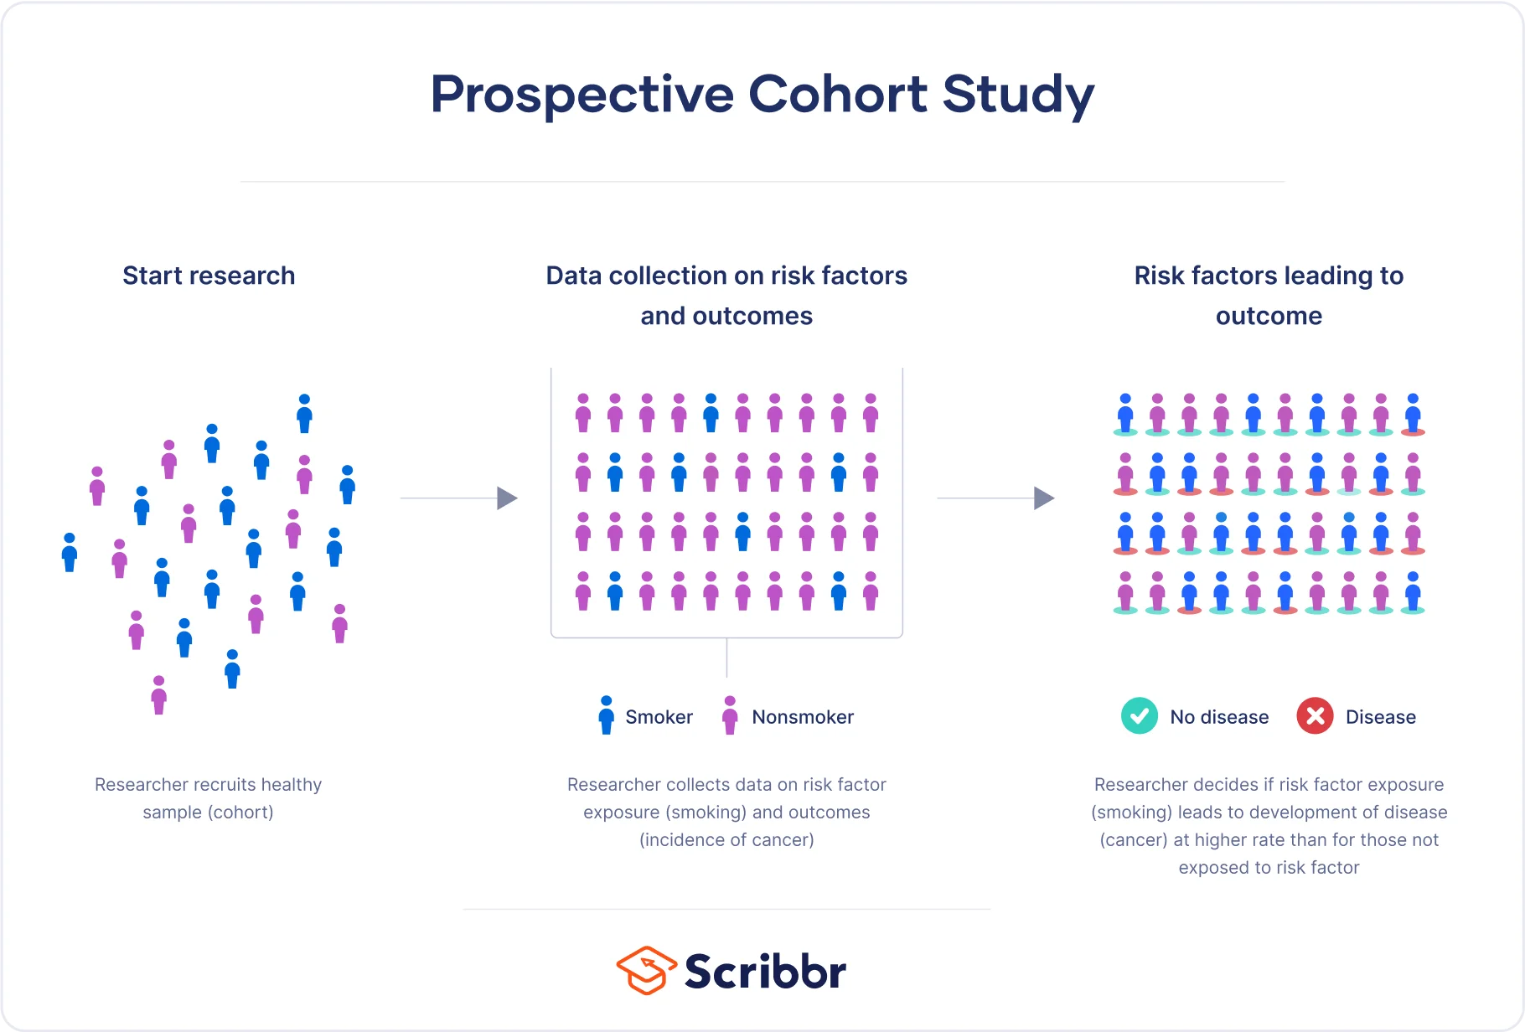
Prospektivní x Retrospektivní studie

Slide 18
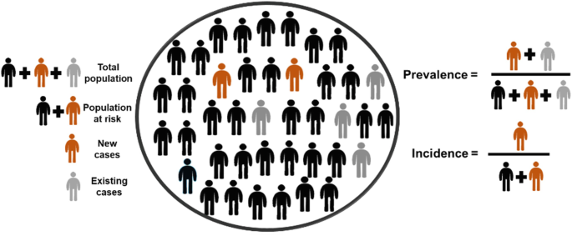
Epidemiologické studie: Dle účelu
1. Popisné studie:
Cíl: Poskytují přehled o výskytu nemocí, zdravotního stavu nebo rizikových faktorů v populaci, aniž by se snažily zjistit příčiny nebo vztahy.
Zaměření: Kdo, kdy, kde? Popisují základní charakteristiky populace nebo jevu.
Metody:
Průřezové studie (Cross-sectional): Zkoumají stav populace v určitém okamžiku (např. kolik lidí trpí obezitou v daném regionu).
Zdravotní průzkumy: Popisují zdravotní stav celé populace nebo určité skupiny.
Výstupy: Prevalence nemocí, rozložení nemocí v čase a prostoru.
Příklad: Studie zkoumající, kolik procent populace trpí hypertenzí.
https://link.springer.com/chapter/10.1007/7854_2020_154

Slide 19
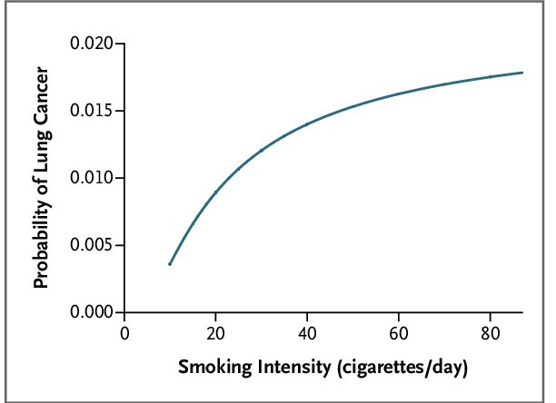
Epidemiologické studie: Dle účelu
2. Analytické studie:
Cíl: Testují hypotézy a zjišťují příčinné vztahy mezi expozicí a výsledkem (např. nemocí).
Zaměření: Proč? Jaký je vztah mezi expozicí a výsledkem?
Metody:
Kohortové studie: Sledují skupiny lidí s různou expozicí v čase a sledují výskyt nemocí.
Případové-kontrolní studie: Porovnávají nemocné jedince (případy) s kontrolní skupinou bez nemoci a zkoumají expozici v minulosti.
Randomizované kontrolované studie (RCTs): Experimentální studie, které testují účinnost zásahu nebo léčby.
Výstupy: Zjištění vztahů mezi expozicí a nemocí, stanovení rizikových faktorů.
Příklad: Studie zkoumající, zda kouření zvyšuje riziko rakoviny plic.
https://pubmed.ncbi.nlm.nih.gov/23425165/

Slide 20
Epidemiologické studie: Dle způsobu získávání dat
2. Analytické studie:
Cíl: Testují hypotézy a zjišťují příčinné vztahy mezi expozicí a výsledkem (např. nemocí).
Zaměření: Proč? Jaký je vztah mezi expozicí a výsledkem?
Metody:
Kohortové studie: Sledují skupiny lidí s různou expozicí v čase a sledují výskyt nemocí.
Případové-kontrolní studie: Porovnávají nemocné jedince (případy) s kontrolní skupinou bez nemoci a zkoumají expozici v minulosti.
Randomizované kontrolované studie (RCTs): Experimentální studie, které testují účinnost zásahu nebo léčby.
Výstupy: Zjištění vztahů mezi expozicí a nemocí, stanovení rizikových faktorů.
Příklad: Studie zkoumající, zda kouření zvyšuje riziko rakoviny plic.
https://pubmed.ncbi.nlm.nih.gov/23425165/

Slide 21
Epidemiologické studie: Dle způsobu získávání dat
1. Observační studie
Cíl: Sledovat vztahy mezi expozicemi a zdravotními výsledky, aniž by výzkumníci aktivně zasahovali do sledovaných parametrů.
Zaměření: Zkoumají přirozeně vznikající rozdíly v populaci. Nehledají přímé příčinné souvislosti, ale spíše asociace mezi rizikovými faktory a zdravotními výstupy.
Typy studií:
Studie založené na jednotlivcích:
Tyto studie se zaměřují na data sbíraná od jednotlivých osob. Výzkumníci sledují konkrétní účastníky, analyzují jejich zdravotní stav, expozice a další individuální charakteristiky.
Kohortové studie: Sledování skupiny jednotlivců v čase a jejich expozice.
Případové studie (Case-control): Porovnávání lidí s nemocí a bez nemoci a zkoumání jejich minulých expozic.
Průřezové studie: Měří expozici a výstupy ve stejném čase, poskytují pohled na stav populace v daném okamžiku.
Populační studie:
Tyto studie zkoumají větší skupiny nebo populace, často analyzují agregovaná data z geografických oblastí nebo komunit, spíše než individuální údaje.
Zdravotní průzkumy: Poskytují data o zdravotním stavu širších skupin obyvatel.
Ekologické studie: Zaměřují se na skupiny, nikoliv jednotlivce, a zkoumají vztahy na úrovni populace.
Výstupy:
Identifikace rizikových faktorů, prevalence nemocí, popis zdravotního stavu populace.

Slide 22
Epidemiologické studie: Dle způsobu získávání dat
2. Experimentální studie
Cíl: Zjistit příčinné souvislosti mezi expozicemi a zdravotními výsledky prostřednictvím aktivních zásahů výzkumníků.
Zaměření: Experimentální studie zahrnují aktivní zásah výzkumníků do studovaných podmínek. Účastníci jsou vystaveni specifické intervenci, například léčbě, a jejich reakce jsou sledovány. Tento přístup umožňuje testovat hypotézy o příčinných vztazích.
Typy experimentálních studií:
Randomizované kontrolované studie (RCTs): Náhodné přiřazení účastníků do intervenční a kontrolní skupiny, což minimalizuje zkreslení a umožňuje jasné určení příčinných vztahů.
Nerandomizované studie: Intervence je provedena bez náhodného přiřazení účastníků, což zvyšuje riziko zkreslení výsledků.
Kvaziexperimentální studie: Studie bez randomizace, která kompenzuje chybějící náhodné přiřazení pomocí statistických metod, ale výsledky jsou méně spolehlivé.

Slide 23
Studie založené na jednotlivcích
Typ studie | Kohortová studie (Cohort study) | Případová-kontrolní studie (Case-control study) | Průřezová studie (Cross-sectional study)
Cíl | Sledování expozice a výskytu nemoci v čase | Porovnání lidí s nemocí a bez nemoci | Popis zdravotního stavu populace v jednom okamžiku
Směr sběru dat | Prospektivní (dopředu v čase) nebo retrospektivní | Retrospektivní (zpětně v čase) | Současný stav (jednorázové)
Výhody | Silné pro kauzalitu, dlouhodobé sledování | Rychlejší, levnější, vhodné pro vzácné nemoci | Rychlé a jednoduché, vhodné pro popis
Nevýhody | Časově náročné a drahé, ztráta účastníků | Potenciální bias z výběru vzorku | Nelze stanovit kauzalitu
Příklad | Sledování skupiny kuřáků a nekuřáků v průběhu let | Porovnání pacientů s rakovinou plic s kontrolní skupinou | Dotazník zjišťující výskyt obezity v dané populaci

Slide 25
Experimentální studie
Typ studie | Randomizovaná kontrolovaná studie (Randomized controlled trial - RCT) | Nerandomizovaná kontrolovaná studie (Non-randomized controlled trial) | Kvasiexperimentální studie (Quasi-experimental study)
Cíl | Testování účinku intervence s náhodným rozdělením účastníků | Testování intervence bez náhodného přiřazení | Testování intervence bez náhodného rozdělení, často v přirozeném prostředí
Randomizace | Ano, účastníci jsou náhodně rozděleni do skupin | Ne, účastníci nejsou náhodně přiřazeni | Ne, ale intervence je prováděna
Výhody | Zlato-standard pro kauzalitu, kontrola proměnných | Méně náročné na provedení, ale stále relevantní | Umožňuje intervence tam, kde RCT není možné provést
Nevýhody | Nákladné, časově náročné | Větší riziko biasu, protože chybí randomizace | Nízká kontrola nad proměnnými, vyšší riziko biasu
Příklad | Testování nové vakcíny proti chřipce s náhodným rozdělením účastníků | Testování vlivu diety na hubnutí v jedné škole bez randomizace | Program zlepšení zdraví v komunitě s porovnáním výsledků před a po intervenci

Slide 26
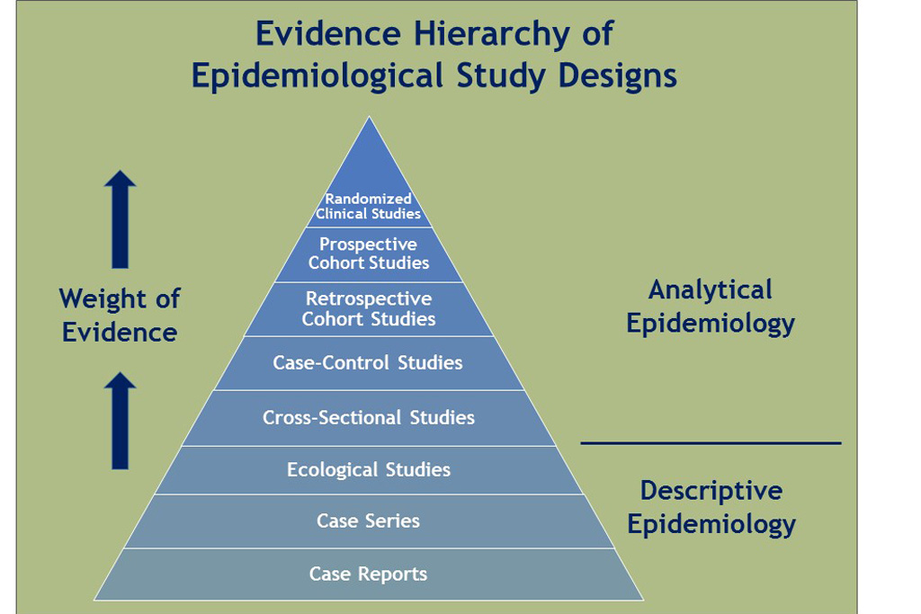
Hierarchie epidemiologických studií
Tento diagram znázorňuje hierarchii epidemiologických studií podle jejich důkazní síly (weight of evidence). Na vrcholu pyramidy jsou studie s nejvyššími důkazy, které poskytují nejspolehlivější výsledky, zatímco na spodní části pyramidy jsou studie s nižší úrovní důkazů, ale stále důležité pro popis zdravotních problémů.
Deskriptivní epidemiologie (spodní část):
Případové zprávy, klinické série, ekologické studie a průřezové studie. Tyto studie popisují výskyt nemocí, ale nezkoumají příčiny.
Analytická epidemiologie (horní část):
Případové-kontrolní studie, kohortové studie (prospektivní a retrospektivní) a randomizované klinické studie. Tyto studie testují hypotézy a hledají příčinné vztahy mezi expozicí a nemocí.
https://www.chemicalsafetyfacts.org/health-and-safety/are-epidemiology-studies-good-tools-for-evaluating-chemical-safety/

Slide 27
Expozomové studie využívají metody různých epidemiologických studií
Expozomové studie se prolínají napříč různými typy epidemiologických studií a zkoumají vlivy prostředí na zdraví.
1. Observační studie na jednotlivcích:
Kohortové, případové-kontrolní a průřezové studie sledují expozice u jednotlivců. Kohortové studie například sledují dlouhodobé vlivy expozic, zatímco průřezové studie měří současný stav expozic a zdraví.
2. Populační studie:
Zdravotní průzkumy a ekologické studie analyzují expozice a zdravotní výsledky na úrovni celých populací, například vztah mezi znečištěním a nemocemi v různých regionech.
3. Experimentální studie:
Randomizované kontrolované studie a kvasiexperimentální studie testují intervence, které snižují expozice (např. filtrace vzduchu), a sledují dopady na zdraví.
4. Hybridní přístupy:
Expozomové studie často kombinují více metod a propojují individuální a populační přístupy, aby získaly komplexní pohled na vliv prostředí na zdraví

Slide 28
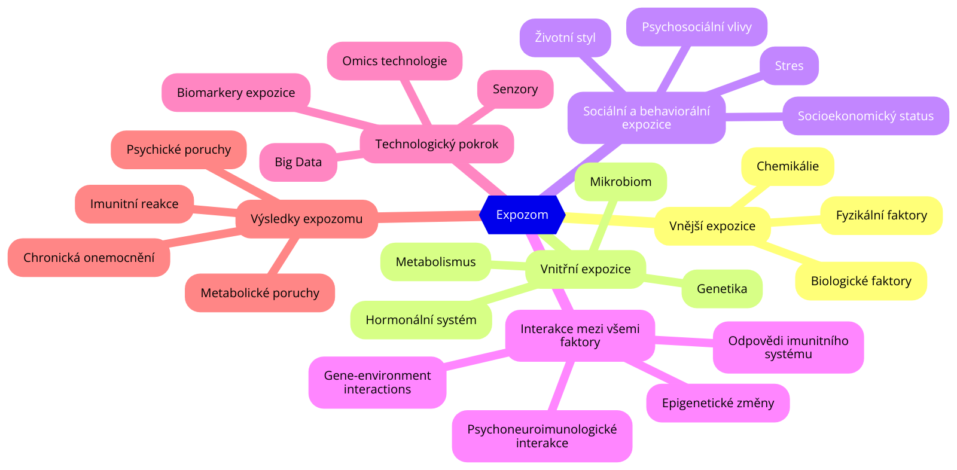
Současný expozom

Slide 29
Expozomové studie jsou o spolupráci
Práce pro skupinu: Jaké obory (vědní disciplíny) byste u expozomových studií očekávali? Vypsat na papír (5 min.) a jeden mluvčí přednese všem.

Slide 30
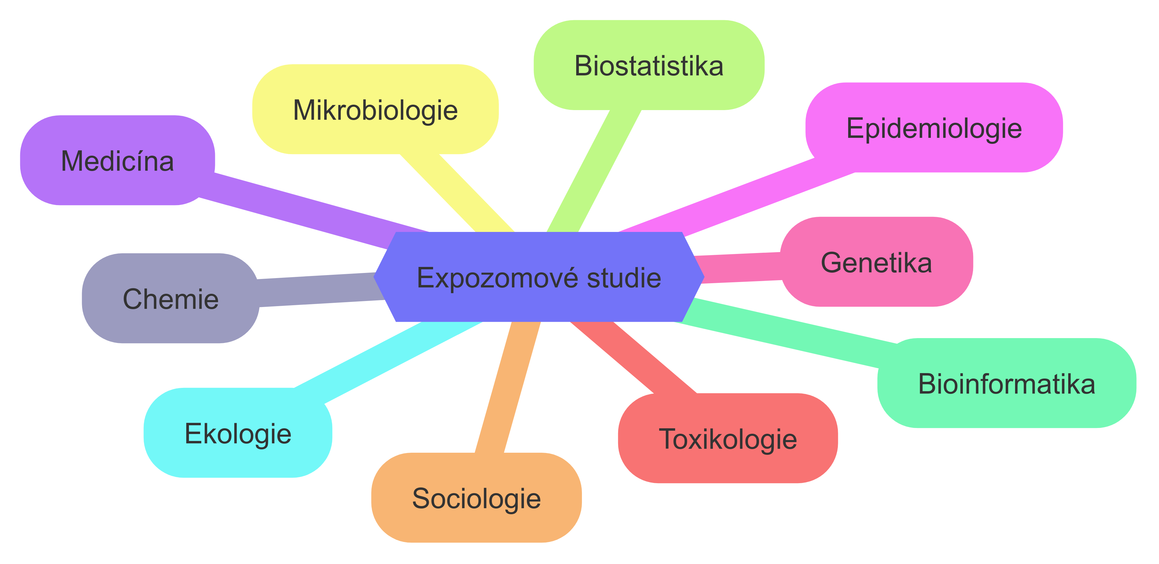
Multioborovost je klíčová

Slide 31
Jednotlivé vědní směry:
1. Epidemiologie
Epidemiologie je základní disciplína v expozomových studiích, protože se zabývá studiem rozložení a determinant zdraví a nemocí v populaci. Expozomové studie se v epidemiologii zaměřují na identifikaci vzorců environmentálních expozic a jejich vztahu k nemocem.
2. Toxikologie
Toxikologové zkoumají, jak různé chemické látky a toxiny ovlivňují lidské zdraví. V kontextu expozomu se zabývají expozicemi chemikáliím a jejich dopady na tělo, například vlivem pesticidů, znečištění vzduchu nebo chemických přísad v potravinách.
3. Genomika
Genomika hraje klíčovou roli v expozomových studiích tím, že zkoumá interakce mezi genetickou informací a environmentálními expozicemi (tzv. gene-environment interactions). Pomáhá vědcům lépe pochopit, jak genetika ovlivňuje odpovědi na environmentální faktory.
4. Epigenetika
Epigenetika zkoumá, jak environmentální expozice mohou ovlivňovat změny v expresi genů, aniž by docházelo k mutacím v samotném genetickém kódu. Epigenetické změny hrají klíčovou roli ve studiu, jak faktory prostředí (např. stres, strava, chemikálie) ovlivňují zdraví a vývoj nemocí.
5. Mikrobiologie a mikrobiomika
Mikrobiologové zkoumají mikroorganismy, včetně lidského mikrobiomu, který hraje důležitou roli v reakci na environmentální expozice. Mikrobiomika je obor, který se zaměřuje na studium mikrobioty, například střevního mikrobiomu, a jeho vztahu ke zdraví a nemocem v rámci expozomových studií.
6. Veřejné zdraví
Odborníci na veřejné zdraví zkoumají, jak environmentální a sociální faktory ovlivňují zdraví populací. V expozomových studiích hraje veřejné zdraví klíčovou roli při identifikaci faktorů, které přispívají k výskytu nemocí v různých socioekonomických skupinách a geografických oblastech.

Slide 32
Jednotlivé vědní směry:
7. Sociální vědy a behaviorální vědy
Sociální vědy, jako je sociologie a psychologie, jsou klíčové pro zkoumání sociálních determinant zdraví, jako je socioekonomický status, stres, podpora komunity a psychosociální vlivy. Behaviorální vědy zase přinášejí vhled do vlivu životního stylu a chování (např. kouření, stravovací návyky) na reakci na environmentální expozice.
8. Toxikogenomika
Tento obor kombinuje toxikologii a genomiku a zkoumá, jak genetické změny způsobené toxiny ovlivňují biologické procesy v těle. Toxikogenomika poskytuje detailní náhled na molekulární mechanismy působení chemických expozic.
9. Biostatistika a bioinformatika
Biostatistici a bioinformatici se podílejí na analýze velkých dat (big data), která pocházejí z expozomových studií. Pomáhají vytvářet modely, které analyzují vztahy mezi genetickými daty, expozicemi a zdravotními výsledky, a zajišťují, aby byly data správně interpretována.
10. Omické technologie:
Proteomika, metabolomika a transkriptomika jsou technologie, které zkoumají proteiny, metabolity a expresi genů v souvislosti s environmentálními expozicemi. Tyto technologie poskytují detailní pohled na to, jak organismus reaguje na různé vlivy z prostředí.
11. Ekologie a environmentální vědy
Environmentální vědci a ekologové zkoumají, jak změny v životním prostředí (např. znečištění, změny klimatu) ovlivňují zdraví lidí a ekosystémů. V rámci expozomových studií přinášejí důležité poznatky o vlivu prostředí na zdraví populací.
12. Klinická medicína a preventivní medicína
Lékaři a odborníci na preventivní medicínu zkoumají, jak se výsledky expozomových studií dají využít pro prevenci nemocí a zlepšení zdraví pacientů. Zabývají se možnostmi intervence a identifikace rizikových faktorů na základě expozomových dat

Slide 33
Data v exposomových studiích

Slide 34
Typy dat: Tvrdá vs. měkká data
Tvrdá data
Tvrdá data jsou objektivní, kvantitativní a měřitelná data, která jsou získávána přesnými a standardizovanými metodami.
Příklady:
Biologické vzorky (krev, moč, sliny), které jsou analyzovány pomocí laboratorních testů.
Výsledky lékařských vyšetření (např. skeny mozku, měření krevního tlaku, hodnoty hormonů nebo biomarkerů).
Data ze senzorů a přístrojů (např. měření kvality ovzduší, hladiny chemikálií ve vodě, teploty).
Genetická a epigenetická data (např. sekvenování DNA).
Význam: Tvrdá data jsou považována za spolehlivější, protože jsou objektivně měřitelná a mohou být opakovaně ověřena nezávislými měřeními. Jsou klíčová v expozomových studiích, protože poskytují konkrétní a vědecky ověřitelné důkazy o expozicích a jejich dopadech na zdraví.

Slide 35
Typy dat: Tvrdá vs. měkká data
Měkká data:
Měkká data jsou subjektivní, kvalitativní informace, které jsou často získávány prostřednictvím dotazníků, rozhovorů nebo sebehodnocení. Měkká data mohou být ovlivněna osobními názory, zkušenostmi a interpretacemi účastníků.
Příklady:
Sebehodnocení zdraví a životní pohody (dotazníky o vnímání zdraví, stresu).
Socioekonomický status, výživa a životní styl na základě dotazníků.
Psychologické dotazníky zaměřené na úroveň stresu, emocionální stav nebo úroveň podpory z okolí.
Údaje o fyzické aktivitě zaznamenané účastníky studie (např. počet hodin cvičení týdně).
Význam: Měkká data jsou důležitá pro pochopení širšího kontextu, v němž účastníci studie žijí, například jejich vnímání zdraví a vlivu životního prostředí. Přestože jsou subjektivní, poskytují klíčové informace o psychosociálních a behaviorálních aspektech, které tvrdá data sama o sobě nezachytí.

Slide 36
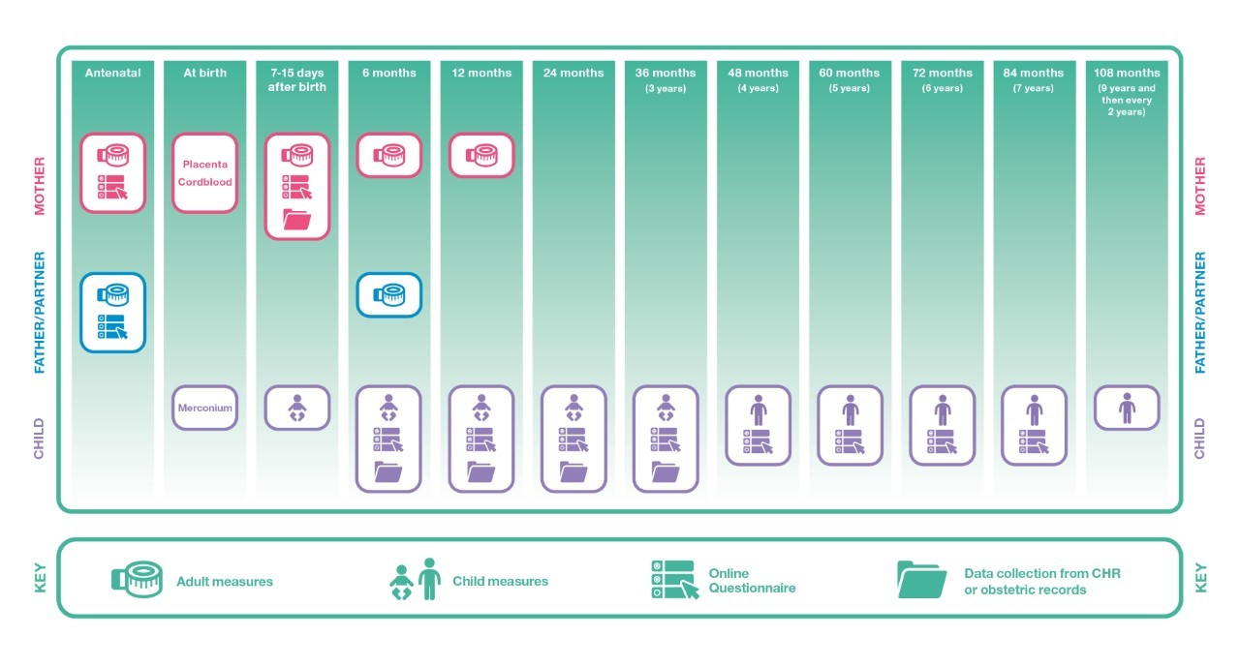
Jak data získáváme?

Slide 37
Jak data získáváme?
1. Biologické vzorky
Krev: Pro analýzu genetiky, hormonů, metabolitů, biomarkerů expozic.
Moč: Pro sledování chemických expozic a metabolitů.
Sliny: Pro analýzu hormonálních změn (např. kortizolu, ukazatele stresu).
Stolice: Pro analýzu střevního mikrobiomu a jeho vztahu ke zdraví.
Vlasy: Pro dlouhodobé sledování expozice chemikáliím a toxickým látkám

Slide 38
Jak data získáváme?
2. Lékařská vyšetření
Skeny mozku (MRI, fMRI): Pro zkoumání vlivu expozic na vývoj a funkci mozku, kognitivní funkce, vývoj neurodegenerativních onemocnění.
Lung function test: Pro hodnocení plicní kapacity a funkce v souvislosti s expozicí znečištěnému ovzduší.
Kardiovaskulární testy: Pro sledování vlivu expozic na srdeční a cévní zdraví.
Růstové a antropometrické měření: Výška, váha, BMI pro sledování fyzického vývoje, zejména u dětí.
Kožní testy: Pro alergie a citlivost na toxiny nebo environmentální látky.

Slide 39
Jak data získáváme?
3. Dotazníky
Socioekonomický status: Příjem, vzdělání, zaměstnání a další faktory ovlivňující životní podmínky a přístup ke zdravotní péči.
Stravovací návyky: Záznam o výživě matky i dítěte, který může ovlivňovat dlouhodobé zdraví.
Motorický vývoj dítěte: Hodnocení vývojových milníků dítěte, jako je pohyblivost, koordinace a vývoj řeči.
Environmentální dotazník: Zahrnuje expozici toxickým látkám v domácnosti, znečištění ovzduší, přístup k zeleným plochám a fyzické aktivitě.

Slide 40
Jak data získáváme?
4. Vzorky z prostředí
Vzduch: Monitorování kvality ovzduší v domácnosti a okolí, detekce znečištění a jemných částic (pasivní x aktivní samplovač).
Voda: Vzorky pitné vody pro analýzu přítomnosti těžkých kovů a chemikálií.
Půda a prach: Analýza domácího prachu a půdy z okolí domu pro detekci přítomnosti pesticidů nebo jiných toxických látek.

Slide 41
Jak data získáváme?
5. Sensory na těle (např. náramek)
Nositelné senzory: Sledování pohybové aktivity (kroky, srdeční frekvence) a dalších fyziologických dat (spánek, hladina kyslíku) pomocí senzorů, jako jsou chytré hodinky nebo náramky. Monitorování v reálném čase.

